Slide 1
Дидактическая игра «Четвертый лишний» Полезные и вредные продукты.
муниципальное казённое дошкольное образовательное учреждение – детский сад № 6 г. Татарска
Подготовила: Зайцева Н.В.

Slide 2
Дидактическая игра «Четвертый лишний» на тему "Полезные и вредные продукты"
Данная презентация может использоваться на НОД, занятии в старшей и подготовительной группах, целью которого является формирование навыков здорового образа жизни.
Задачи:
формировать у детей представление о здоровье как одной из главных ценностей жизни;
дать чёткое понятие о том, что здоровье зависит от человека, что за ним нужно следить;
закрепить представление о значимости полезной пищи;
развивать осознанное отношение к своему здоровью, память и мышление, активный и пассивный словарь.

Slide 3
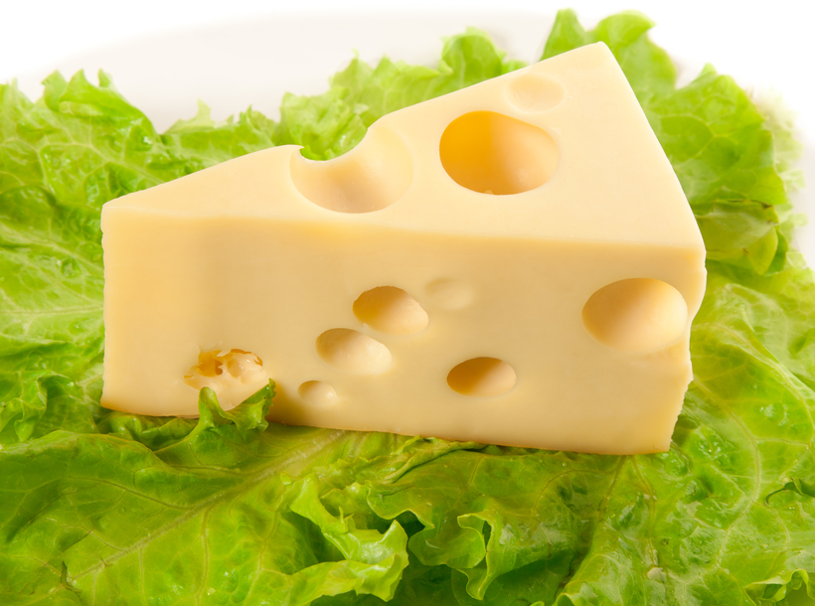
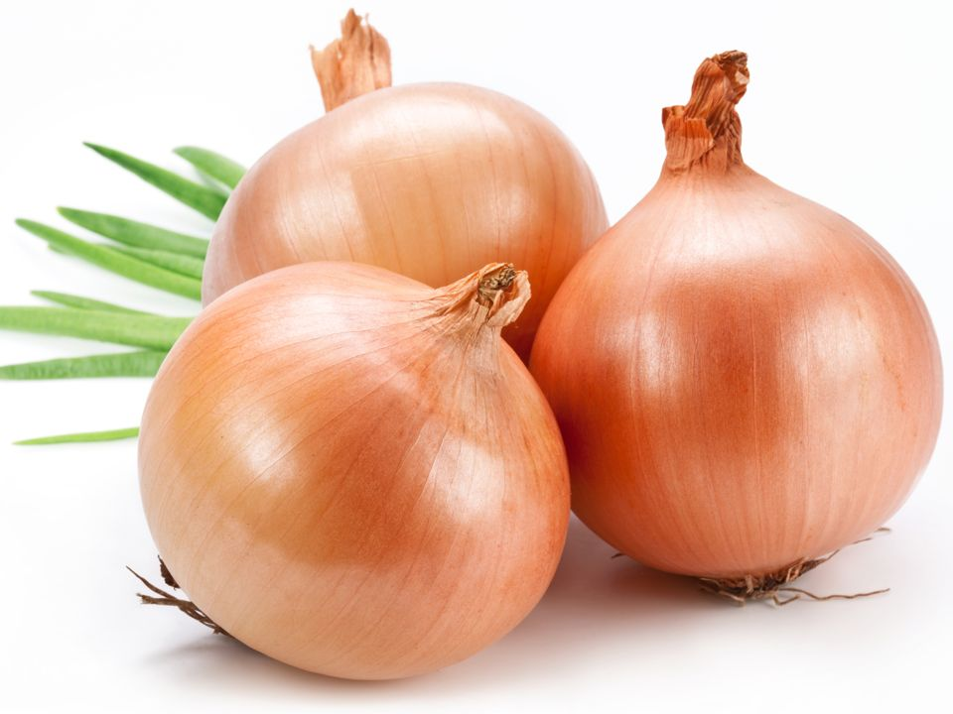
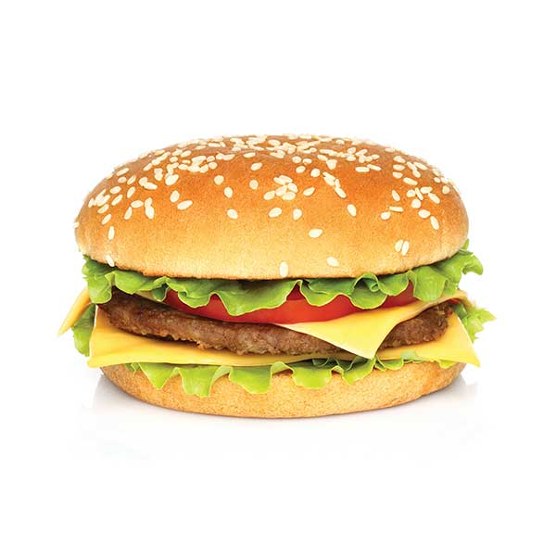
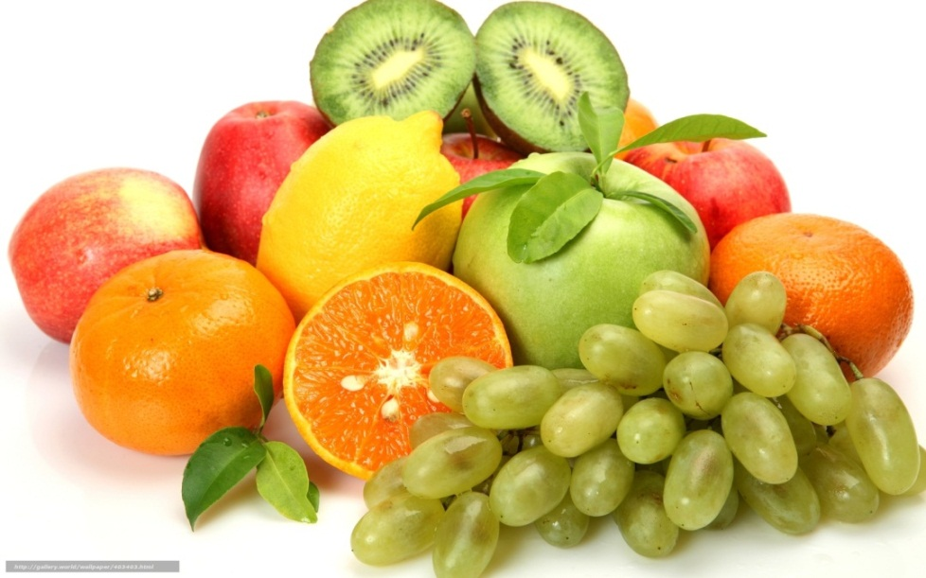

Slide 4
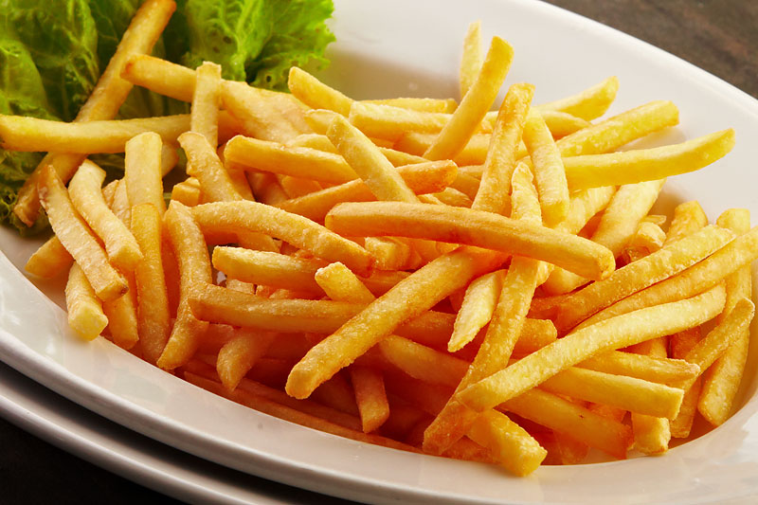
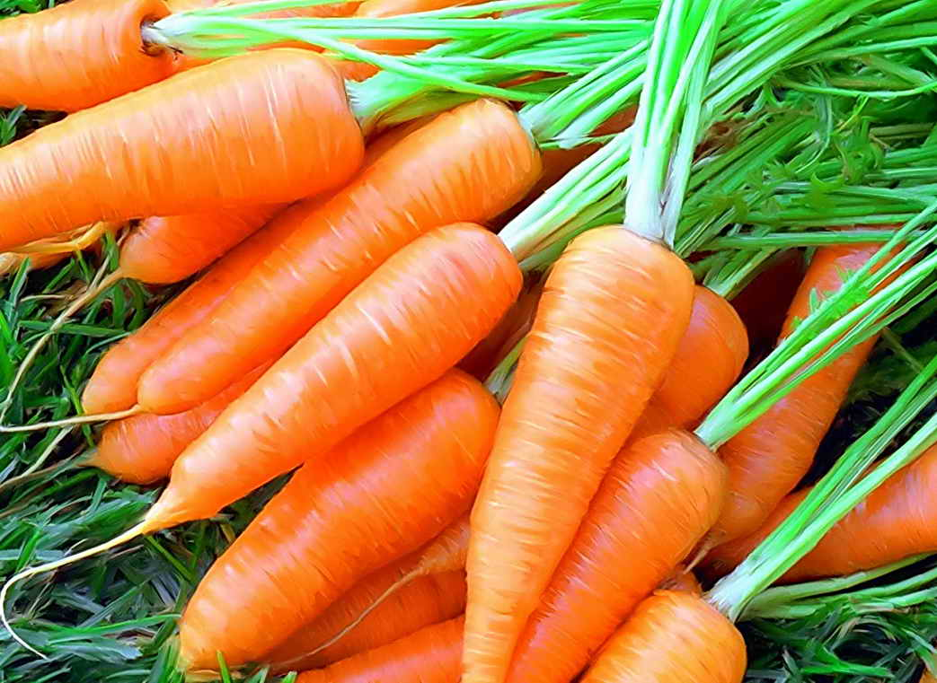
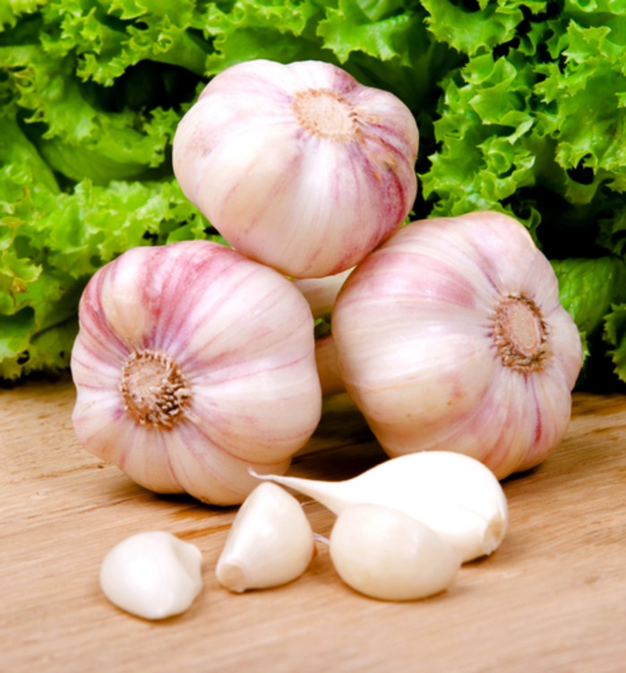
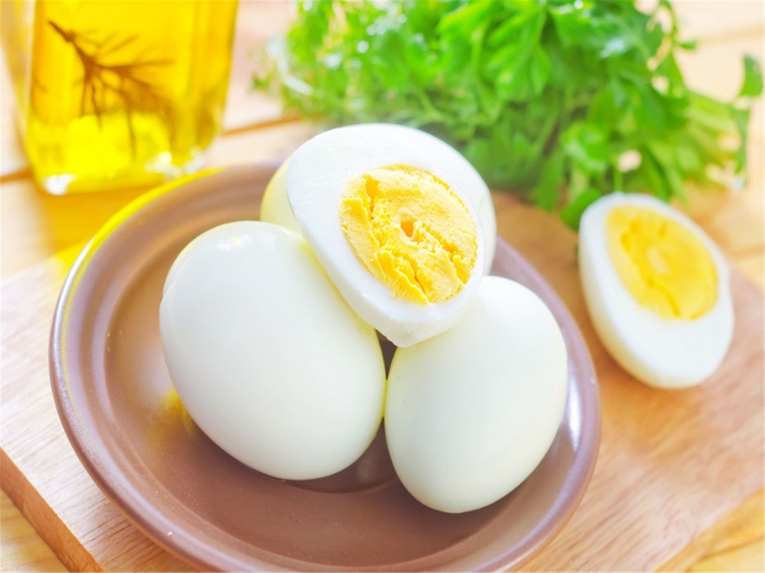

Slide 5
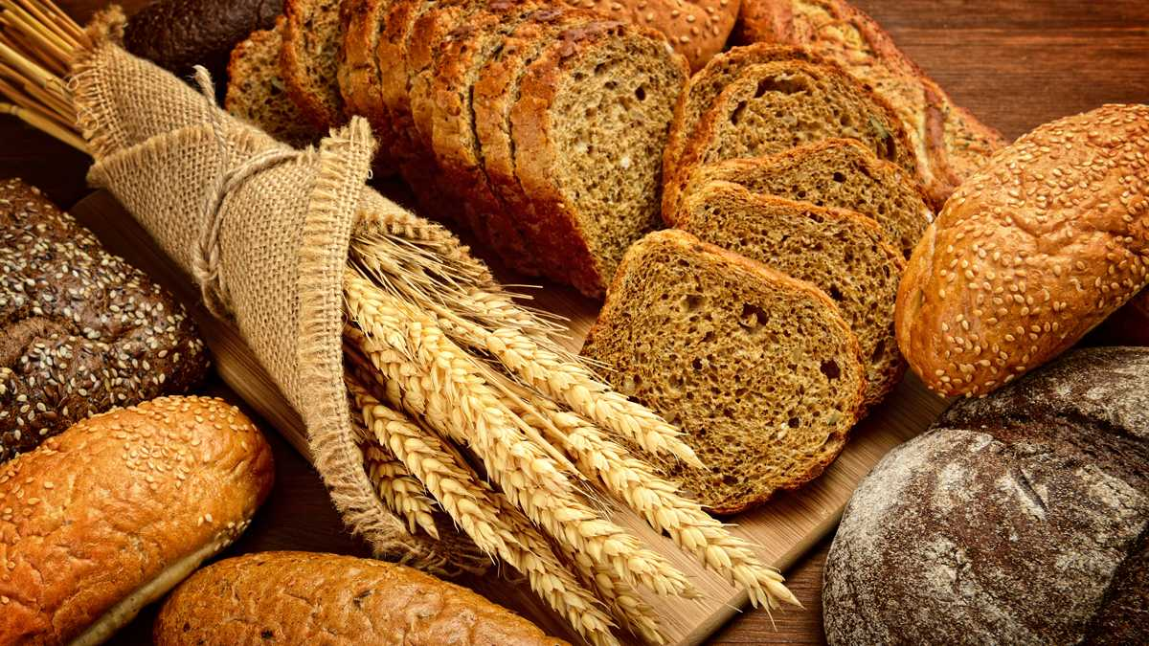
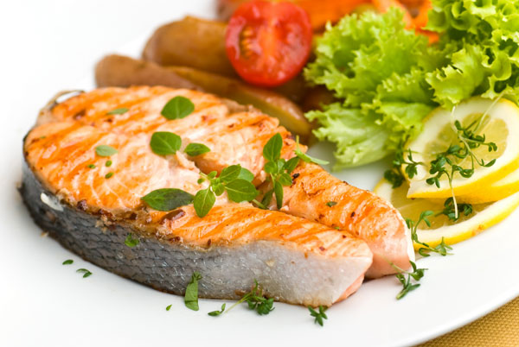
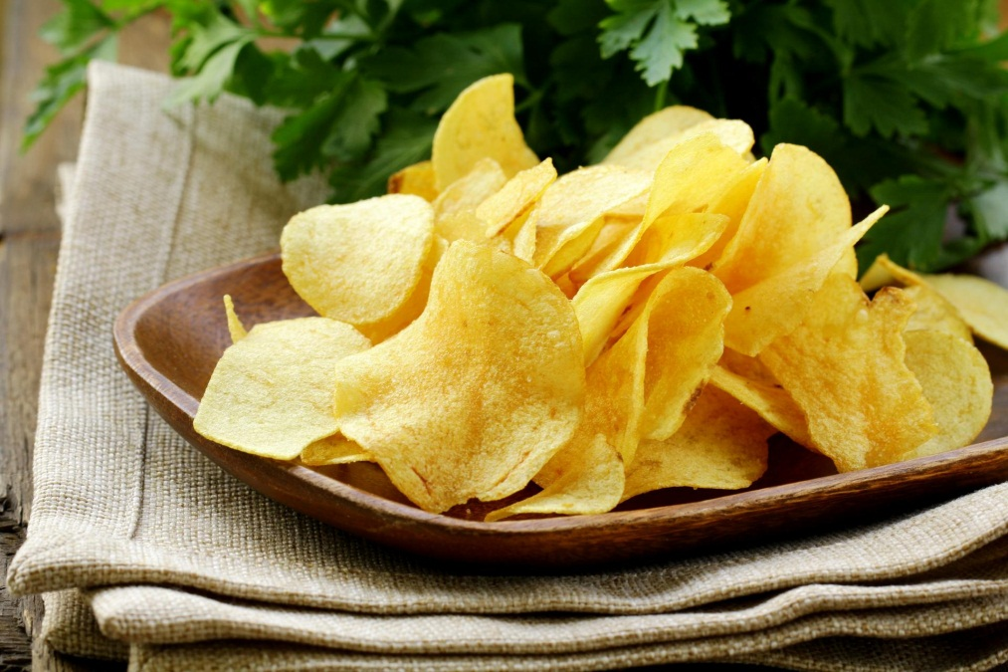

Slide 6
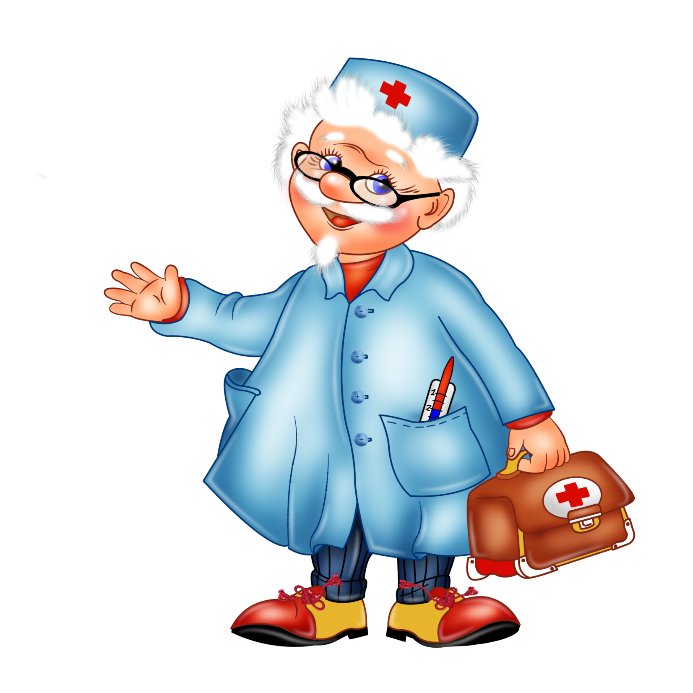
Молодцы!!!
Вы справились с заданием!

Slide 7
Интернет-ресурсы: картинки
https://yandex.ru/images/search?from=tabbar&text=%D0%94%D0%B8%D0%B4%D0%B0%D0%BA%D1%82%D0%B8%D1%87%D0%B5%D1%81%D0%BA%D0%B8%D0%B5%20%D0%B8%D0%B3%D1%80%D1%8B%3A%20%C2%AB%D0%A7%D0%B5%D1%82%D0%B2%D1%91%D1%80%D1%82%D1%8B%D0%B9%20%D0%BB%D0%B8%D1%88%D0%BD%D0%B8%D0%B9%C2%BB%20(%D1%87%D1%82%D0%BE%20%D0%B2%D1%80%D0%B5%D0%B4%D0%BD%D0%BE%2C%20%D0%B0%20%D1%87%D1%82%D0%BE%20%D0%BF%D0%BE%D0%BB%D0%B5%D0%B7%D0%BD%D0%BE)%2C

